Slide 1
Pedidos Minimarket
Integrantes: Angel Araya, Brenda Araya, Carlos Escobedo

Slide 2
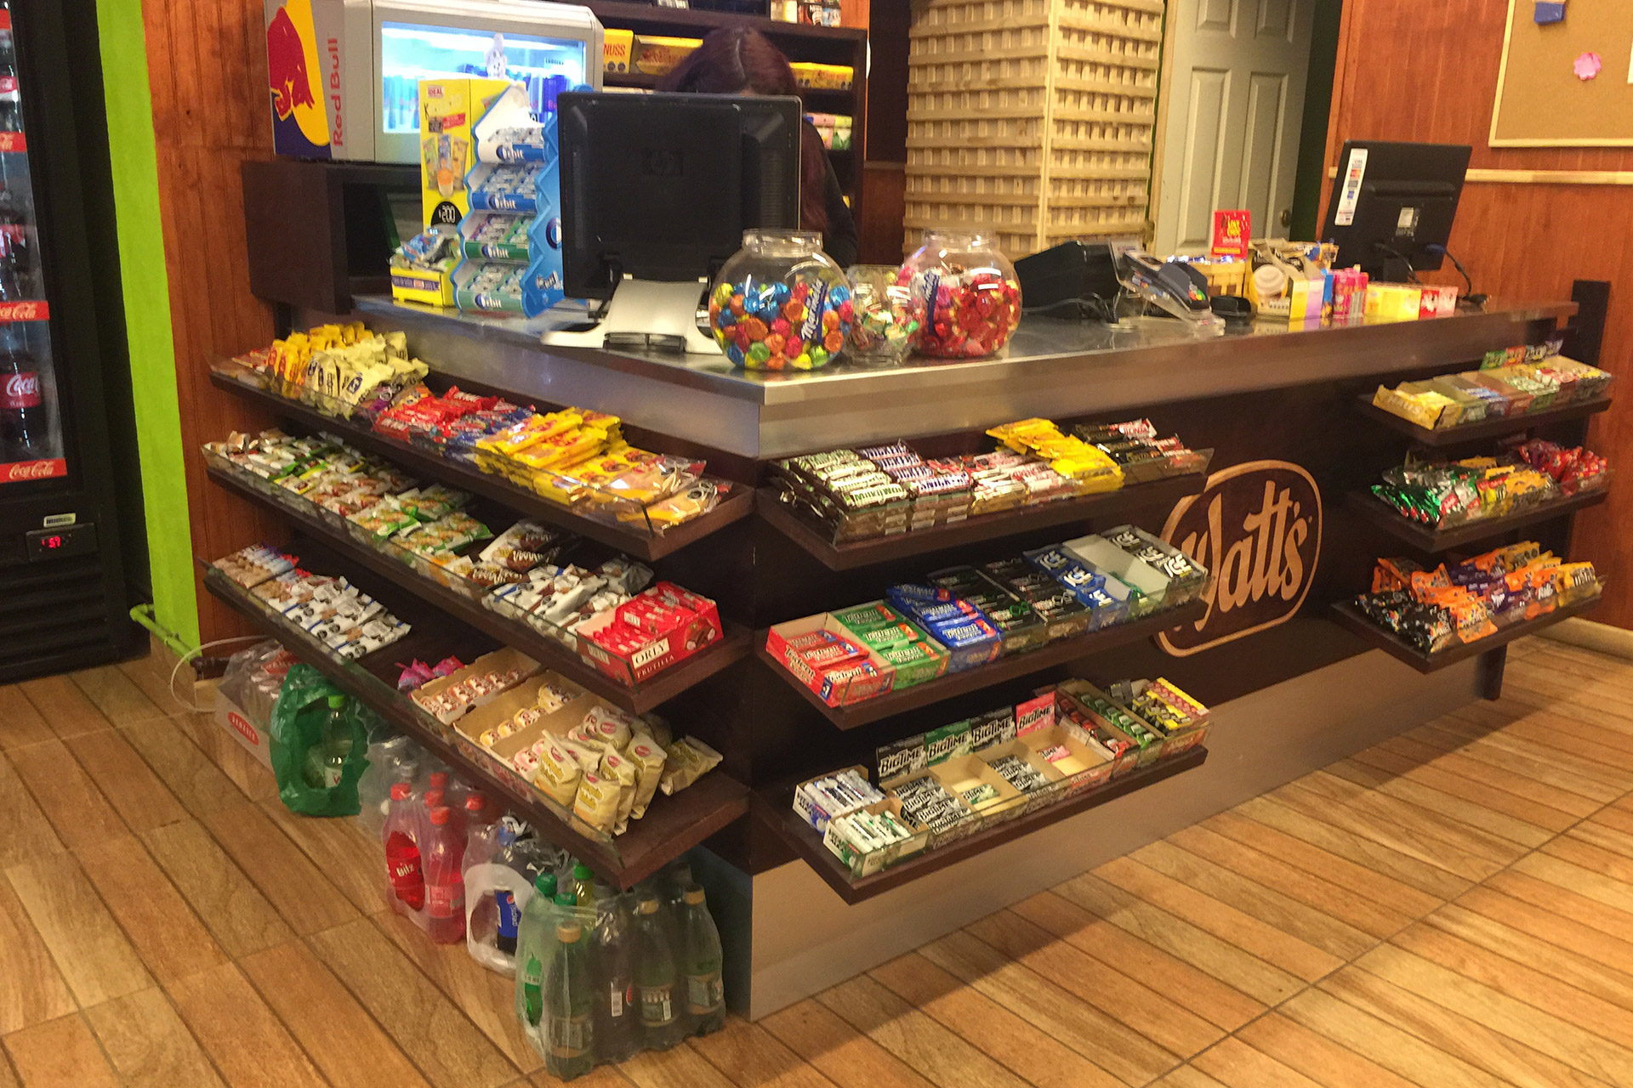
Problemática y solución

Slide 3
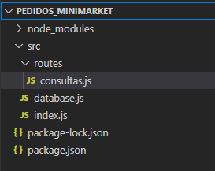
Construcción del Backend

Slide 4
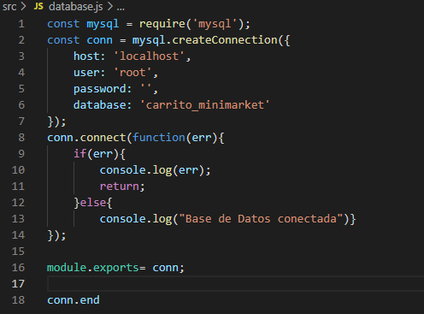
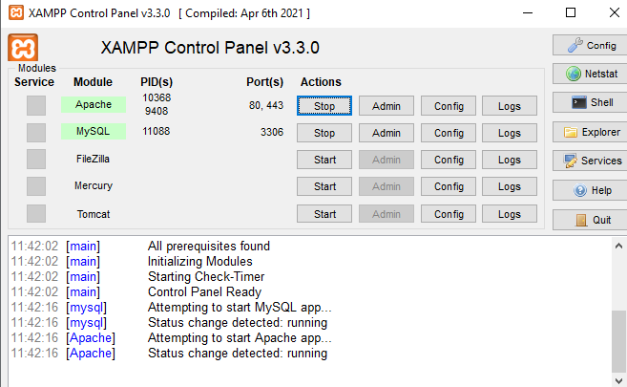
Conexión a BD

Slide 5
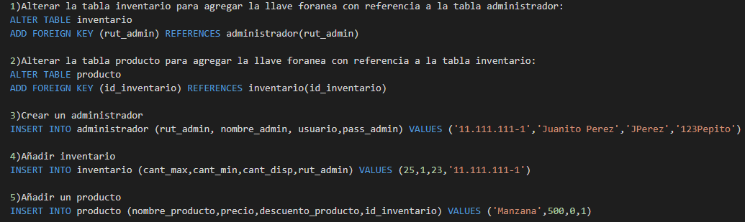
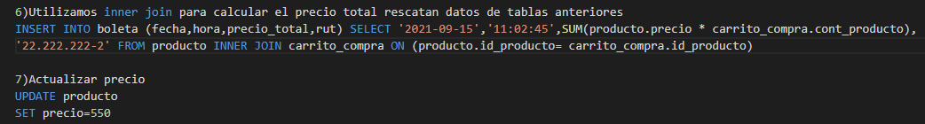
Consultas

Slide 6
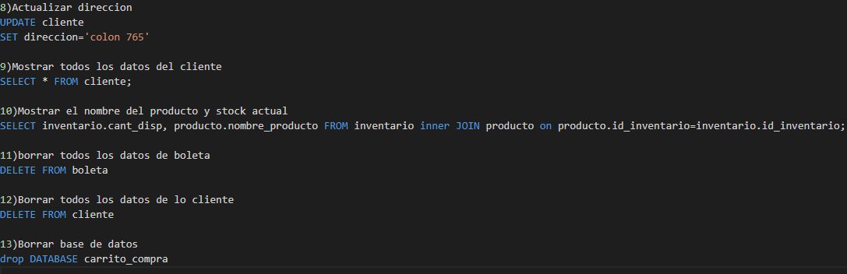
Consultas

Slide 7
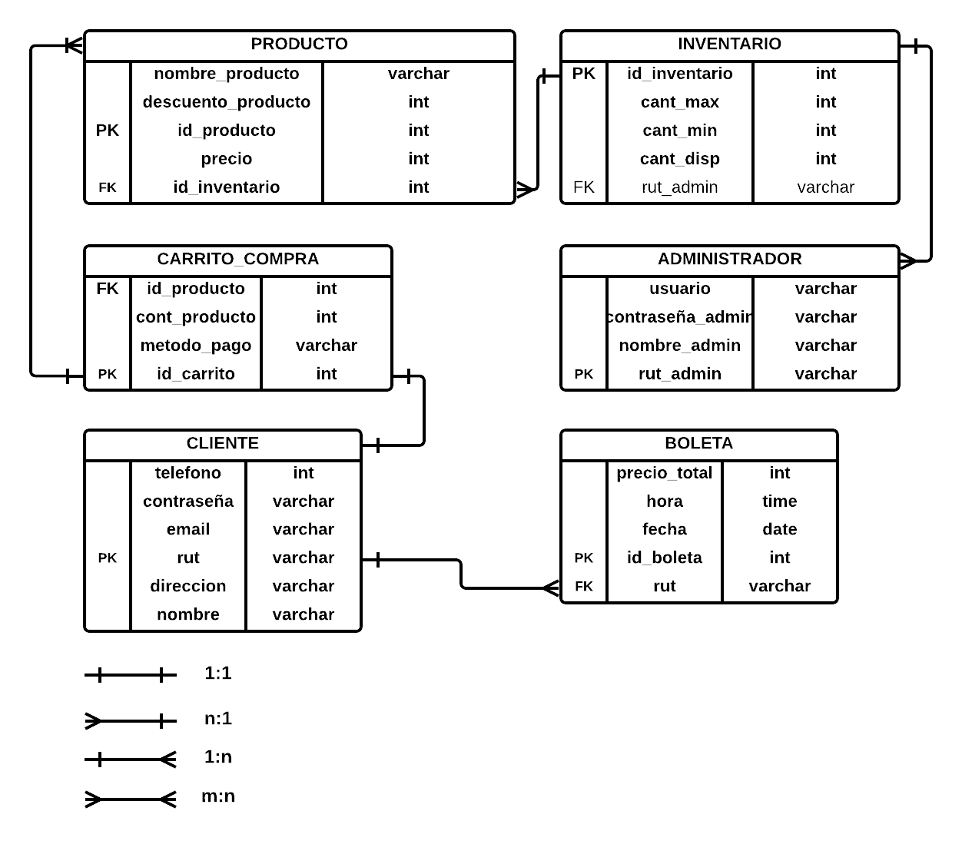
Modelo relacional

